Slide 1
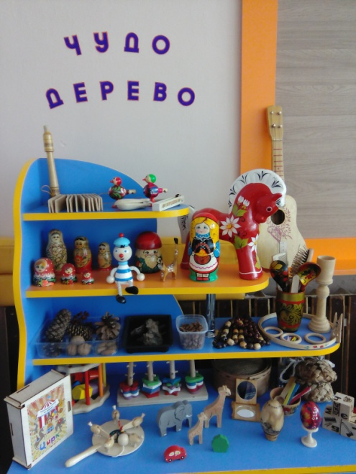
МАДОУ №18
Экологический
проект
«Чудо-дерево»
Составила:
Ганина М.В.

Slide 2

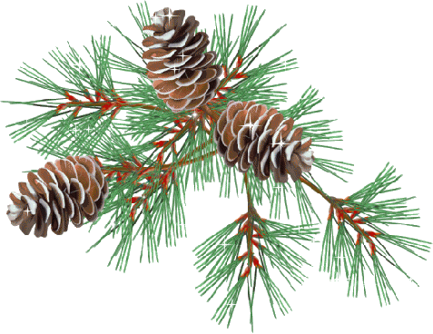
Название проекта – «Чудо-дерево»
Продолжительность проекта – долгосрочный.
Участники проекта– дети и родители старшей группы, воспитатель группы Ганина М.В.
По количеству участников: групповой.
Тип проекта: творческо-исследовательский.

Slide 3


Актуальность:
Дошкольное детство – начальный этап формирования личности человека, его ценностной ориентации в окружающем мире. В этот период закладывается позитивное отношение к природе, к «рукотворному миру», к себе и к окружающим людям. Процесс становления осознанно-правильного отношения к природе, сопровождается определёнными формами поведения ребёнка, которые могут служить критерием оценки уровня их экологической воспитанности.

Slide 4

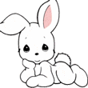

Проблема:
Деревья окружают нас постоянно. Однако дети, как правило, почти не обращают на них внимания. Гораздо больший интерес они проявляют к животным и цветущим растениям. Кроме того, дети не понимают какую важную роль играют деревья в нашей жизни и воспринимают их как неживые объекты.

Slide 5

Цель проекта: продолжать знакомить детей со свойствами дерева с помощью экспериментальных действий; расширять представления детей о разнообразии деревянных изделий, их назначении. Дать ребенку возможность реально, самостоятельно открыть для себя необычный мир дерева.
Задачи проекта:
1. Обратить внимание детей на разнообразие видов деревянных изделий их значением в нашей жизни;
2. Познакомить детей со свойствами, особенностями возможностями использования дерева в быту, его ценность для жизни людей;
3. Обратить внимание на необходимость бережного отношения к деревьям, на связь охраны леса с нашей повседневной жизнью;
4. Развивать поисковую деятельность, интеллектуальную активность;
5. Активизировать личностную позицию ребенка.
6.Формирование осознанно-правильного отношения к природе: желания ухаживать, беречь и любоваться красотой деревьев
7. Привлекать родителей в совместную деятельность с детьми и педагогами.

Slide 6
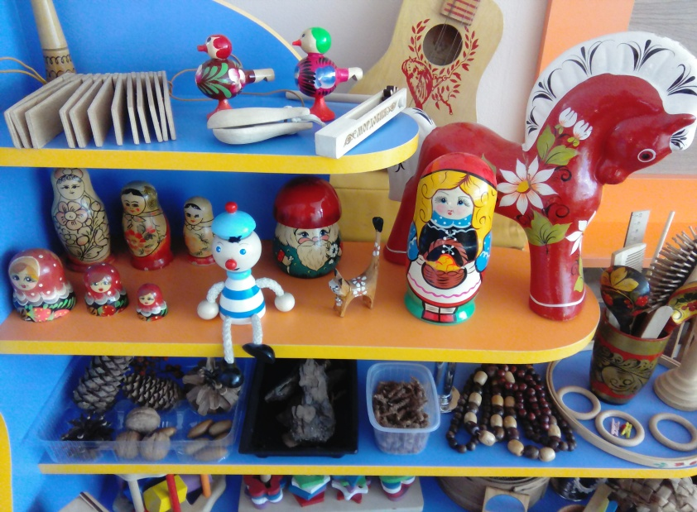
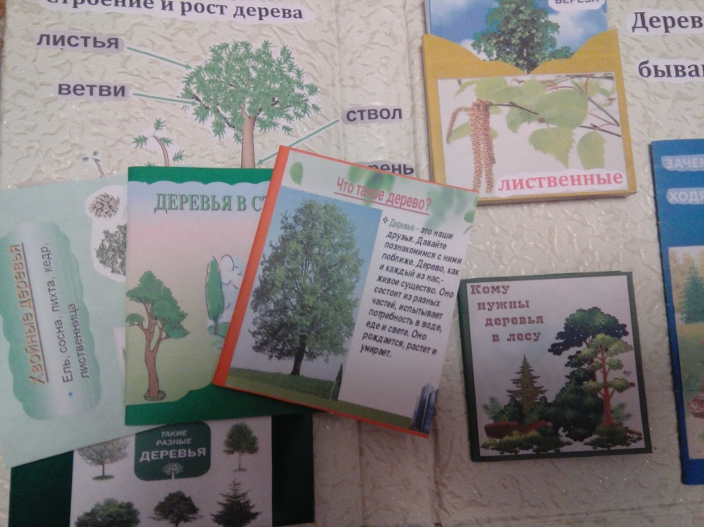
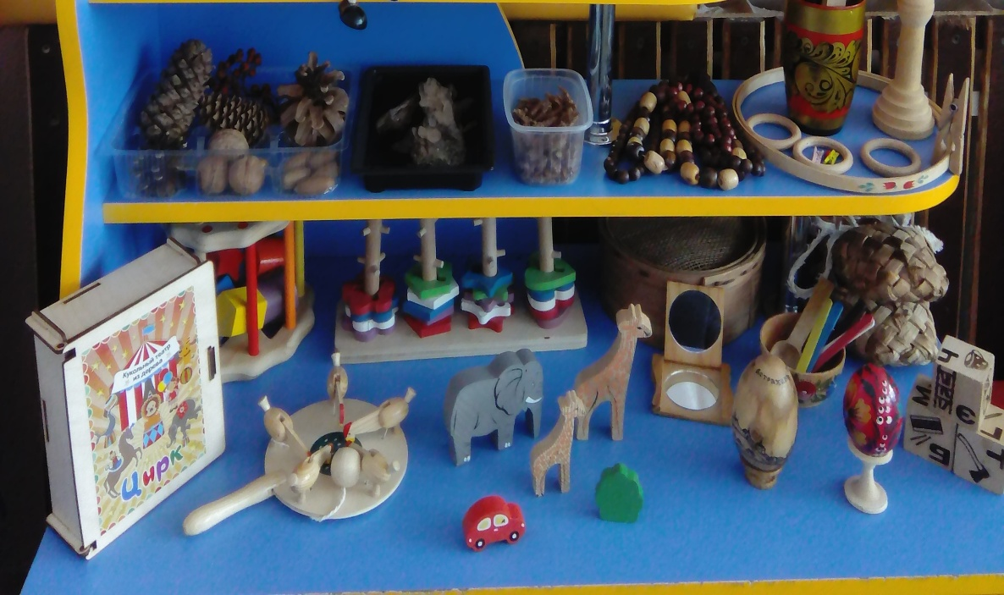
Ресурсы: наглядный иллюстрационный материал, подбор художественной литературы, оборудование и материал для художественного творчества и экспериментирования, дидактические игры, словесные игры, предметы из дерева.

Slide 7
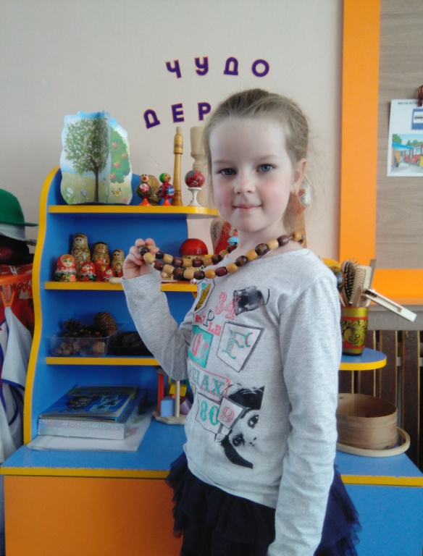
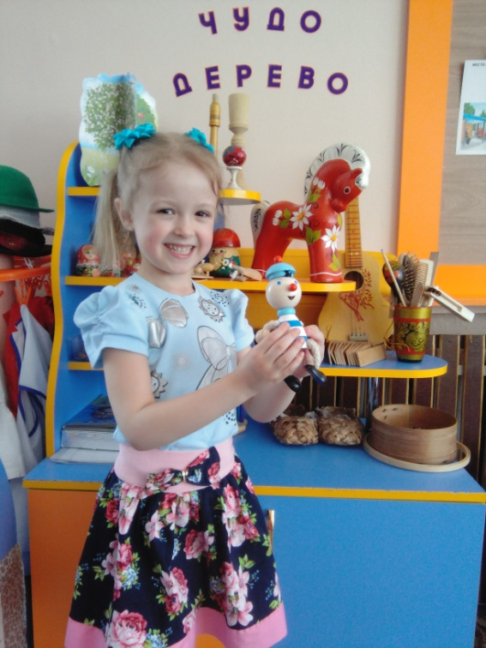
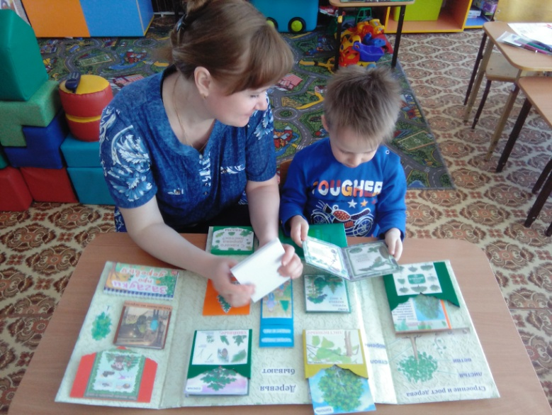
1 этап. Планирование мини-музея
изучение методической литературы по данной
теме, подбор информации из разных источников
определение места расположения мини-музея
планирование экспозиции
подбор экспонатов
привлечение родителей к созданию мини-музея

Slide 8
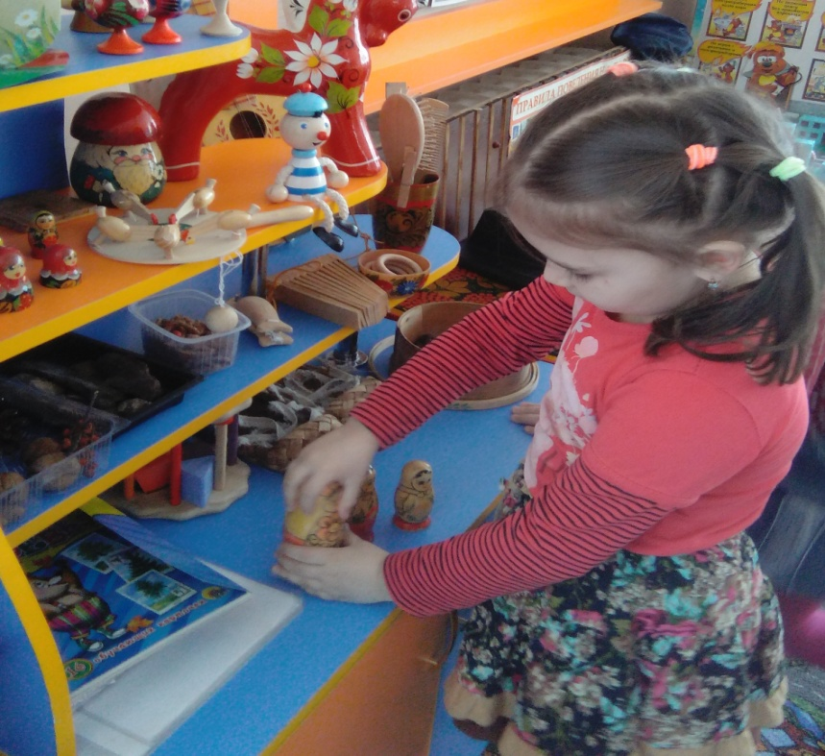
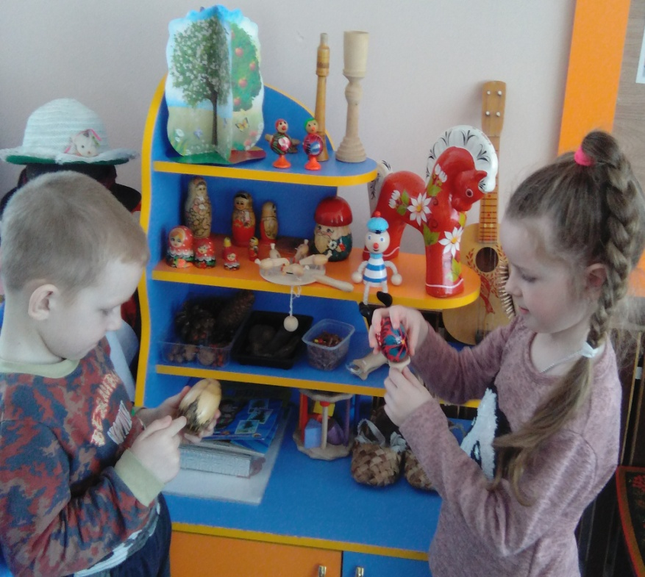
2 этап. Реализация проекта.
Создание мини-музея «Чудо-дерево» предусматривает следующие важные показатели:
предметность и наглядность, обеспечивающие развитие познавательного интереса, эмоционального восприятия.
доступность и возможность прямого доступа к экспонатам выставки
психологическую комфортность и безопасность деятельности.

Slide 9
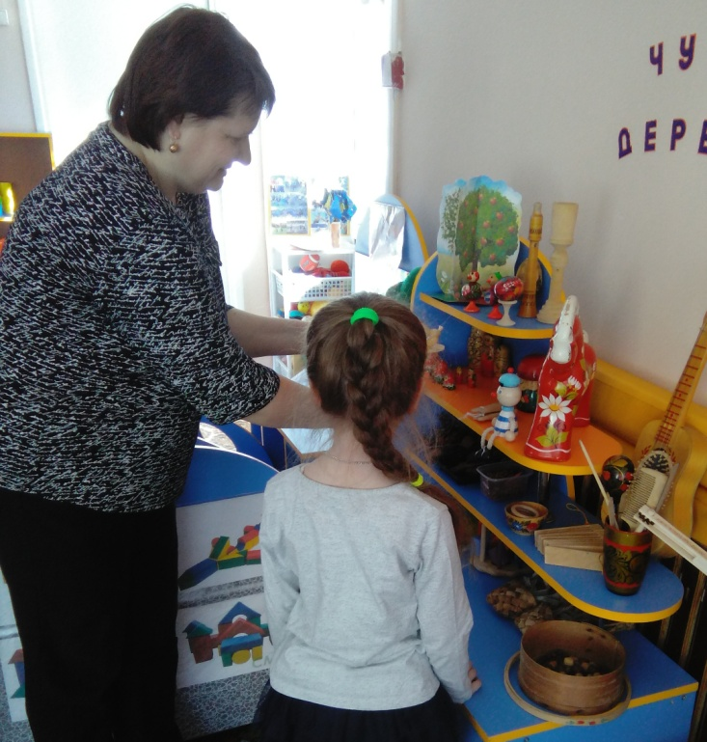
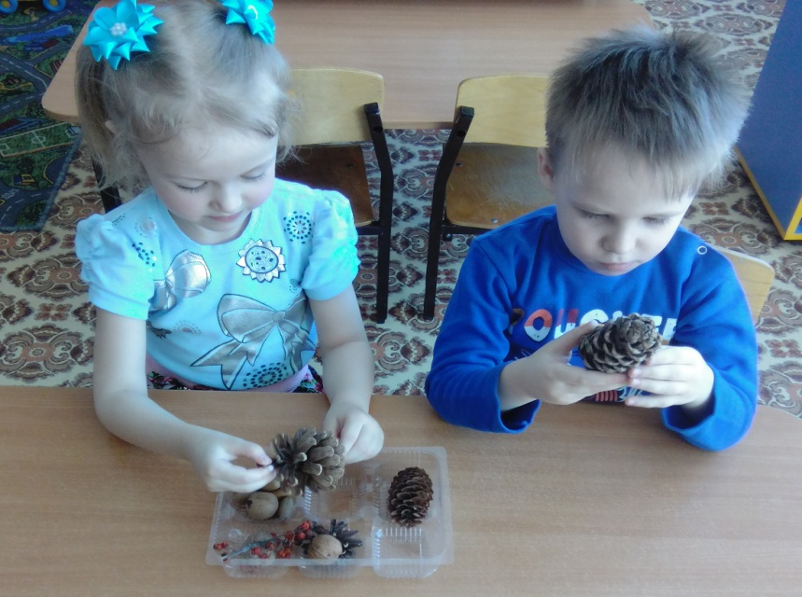
В процессе организации мини-музея предполагаются следующие формы работы с экспозициями мини-музея:
занятия-экскурсии,
экскурсии для родителей,
исследовательская деятельность,
продуктивная деятельность,
а также возможность смены и пополнение экспозиции.

Slide 10
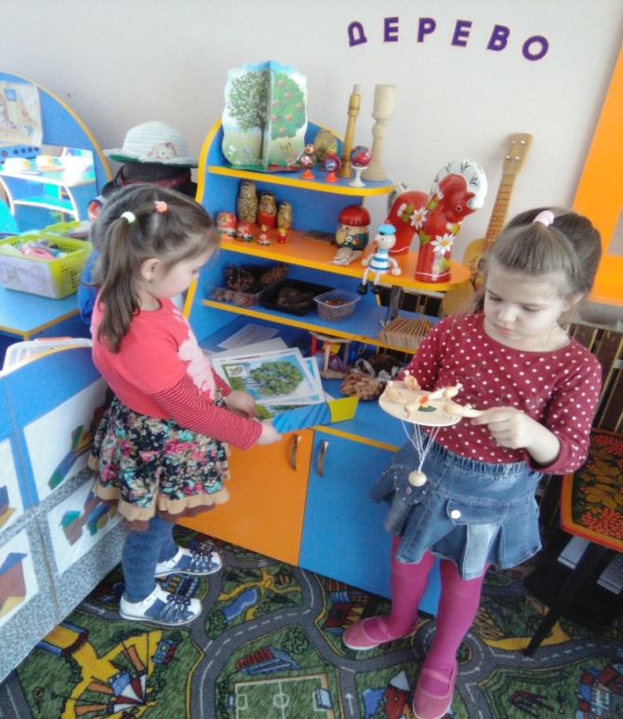
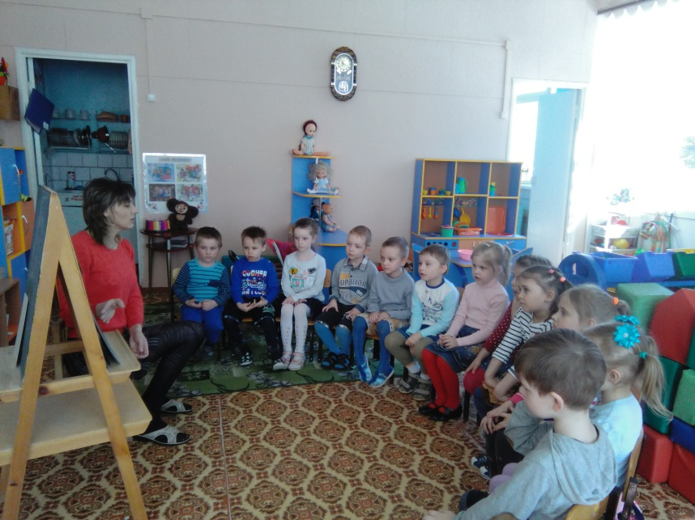
3 этап. Функционирование мини-музея
Мини-музей был организован в зоне познания нашей группы. Сначала было организовано посещение нашего мини-музея педагогами других групп, затем детьми других групп и родителями.
Этап накопления знаний:
Образовательная деятельность в ходе режимных моментов; чтение и разучивание стихов о дереве и отгадывание задок; чтение произведений художественной литературы. Дидактические игры. Беседы с детьми по теме с использованием игр и упражнений для развития самостоятельной мыслительной деятельности.

Slide 11
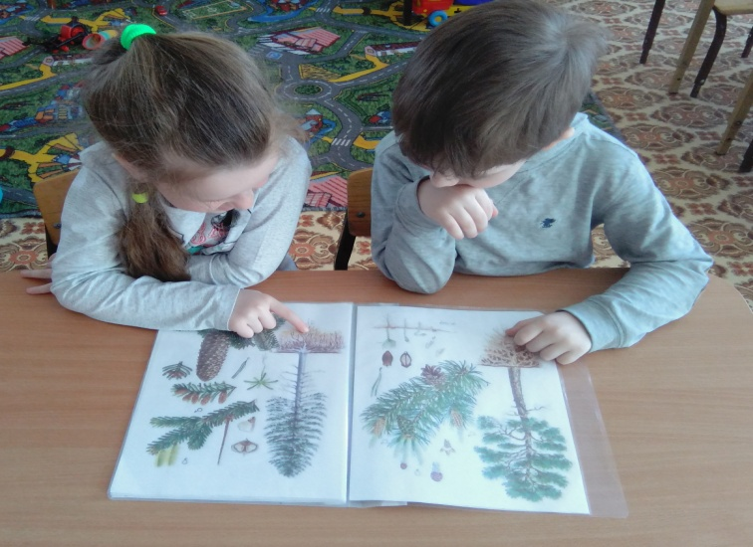
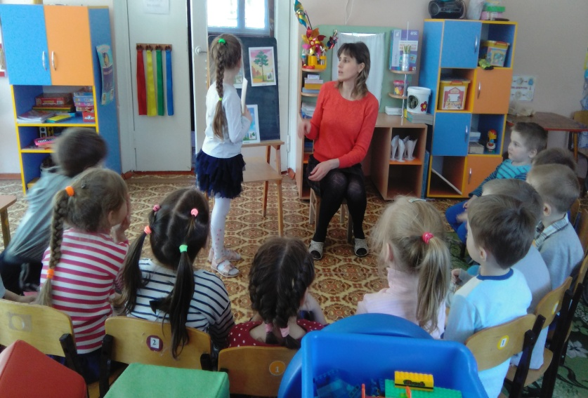
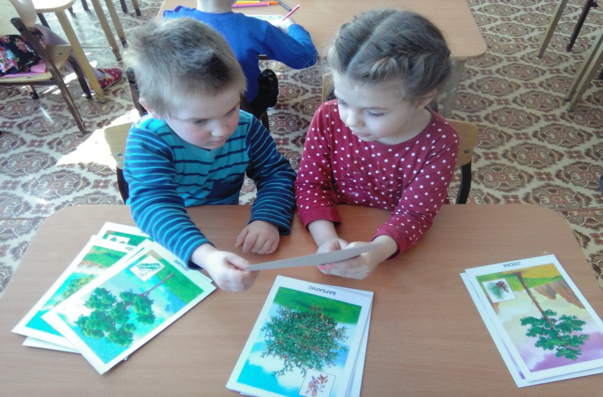
3 этап. Функционирование мини-музея
Беседы с детьми:
• «Познакомить с богатым разнообразием растительного мира»
• «Знакомство с деревом»
Самостоятельная деятельность детей:
• Рассматривание иллюстративного материала по теме «Строение дерева», «Деревянные игрушки», «Виды деревьев».
• Составление декоративного узора на деревянной доске.
Образовательная деятельность:
рисование «Хохлома», «Деревянная игрушка»,
аппликация «Дерево в разные времена года»;
познание «Что дарит нам дерево»

Slide 12
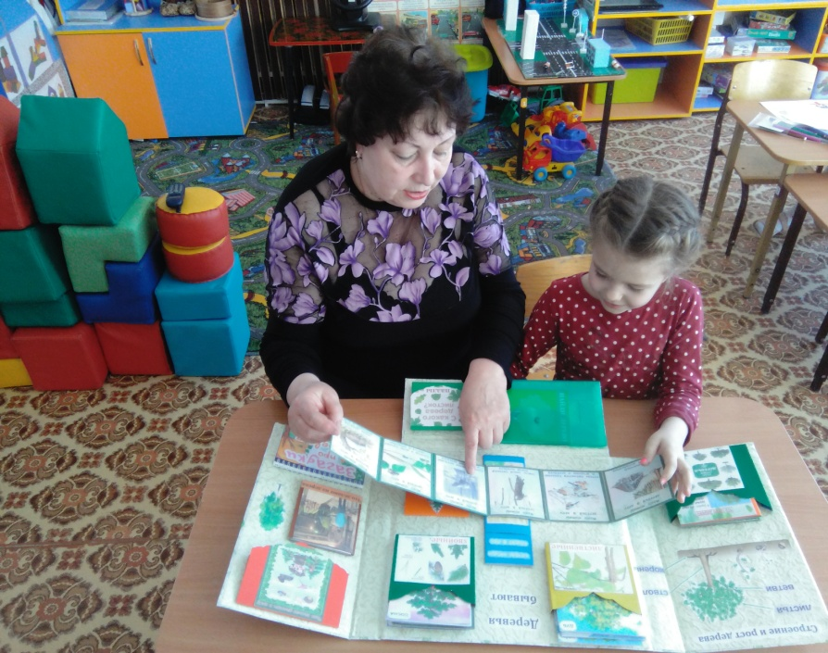
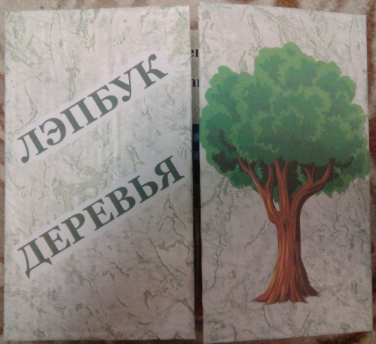
Практический этап:
Подбор информации о видах деревьев и изделий из древесины
ОД «Откуда появилась бумага»
Составление и оформление альбомов «Что делают из дерева», «Виды деревьев»
Составление и оформление лэпбука «Деревья»
Изготовление дидактических игр «С какого дерева листок», «Плоды и деревья»
Подготовка, оформление и создание мини-музея «Чудо-дерево»
Презентация проекта в МАДОУ.

Slide 13
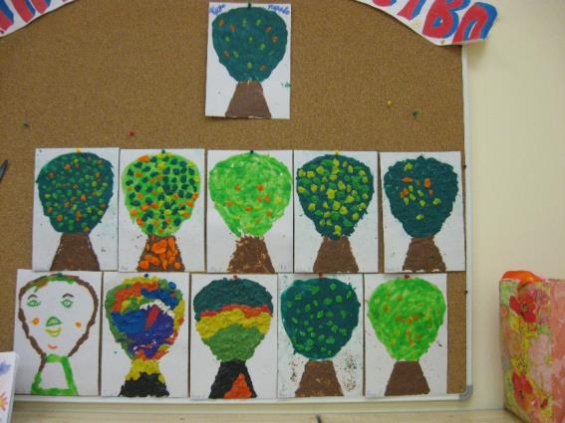
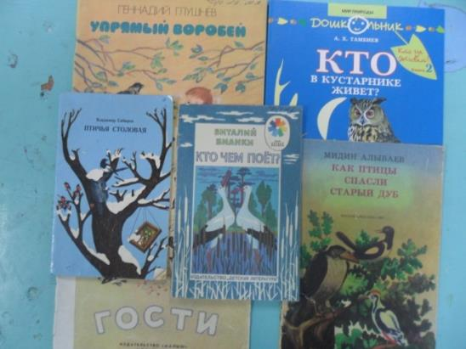
На протяжение всего проекта: Чтение сказок и рассказов про деревья и лес;
Заучивание загадок, стихов о деревьях;
Настольно – печатные игры: "Что растет в лесу?"; "Четвертый лишний"; и т.д.
Дидактические игры: "Найди дерево по описанию""Что такое хорошо и что такое плохо","Какое наше дерево" (подбираются прилагательные) ,"Из семени в дерево","Угадай растение" .
Выставки продуктов совместной деятельности воспитателей и детей.

Slide 14
Предполагаемый результат:
Создание мини-музея позволило:
- сделать слово "музей" привычным и привлекательным для детей;
- приобщить ребенка к миру общечеловеческих ценностей, расширить познавательный интерес и эмоциональное восприятие;
- расширить словарный запас путем подбора к экспозиции загадок, пословиц, поговорок, интересных материалов;
- обогатить ППРС среду в ДОУ.
- в целях закрепления воспитательной ценности проекта планируется посадка молодых саженцев деревьев на территории детского сада

Slide 15

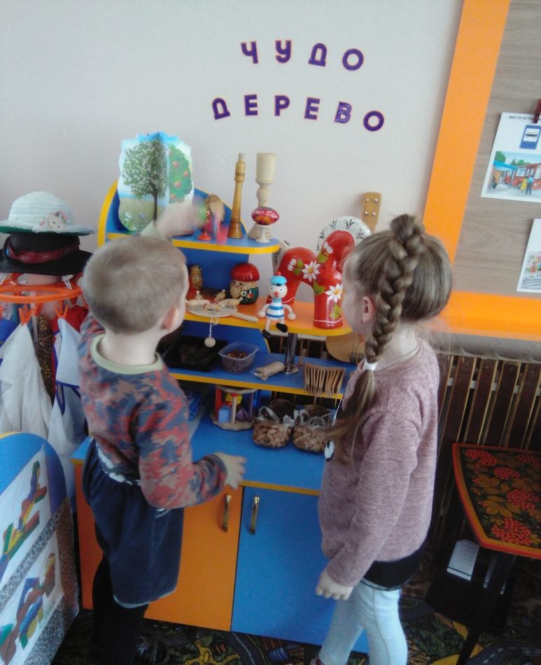

Заключительный .
Создание паспорта по мини – музею
«Чудо – дерево».

